Slide 1
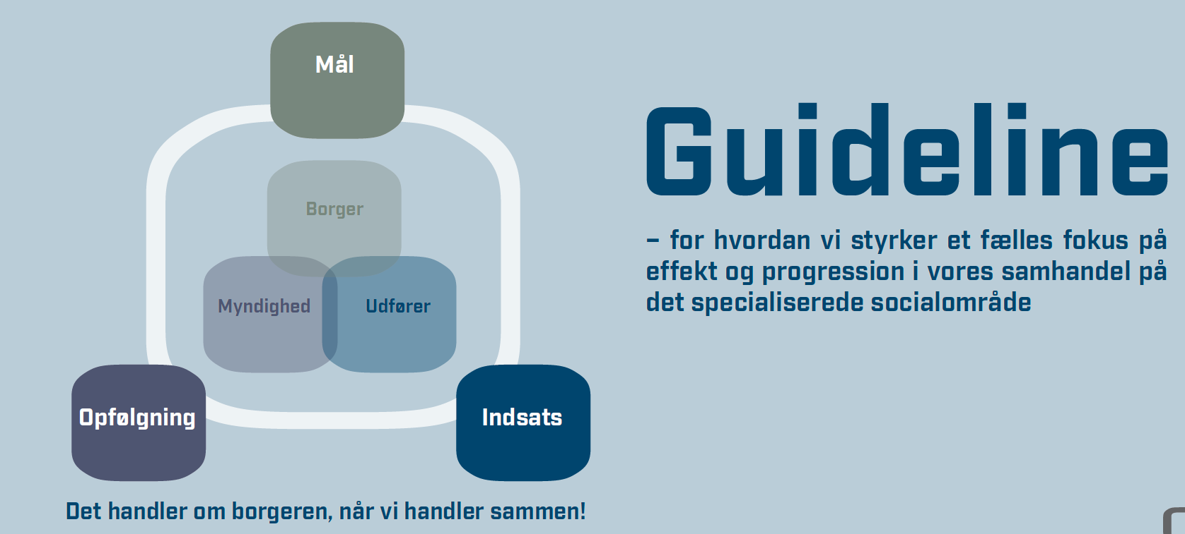


Slide 2
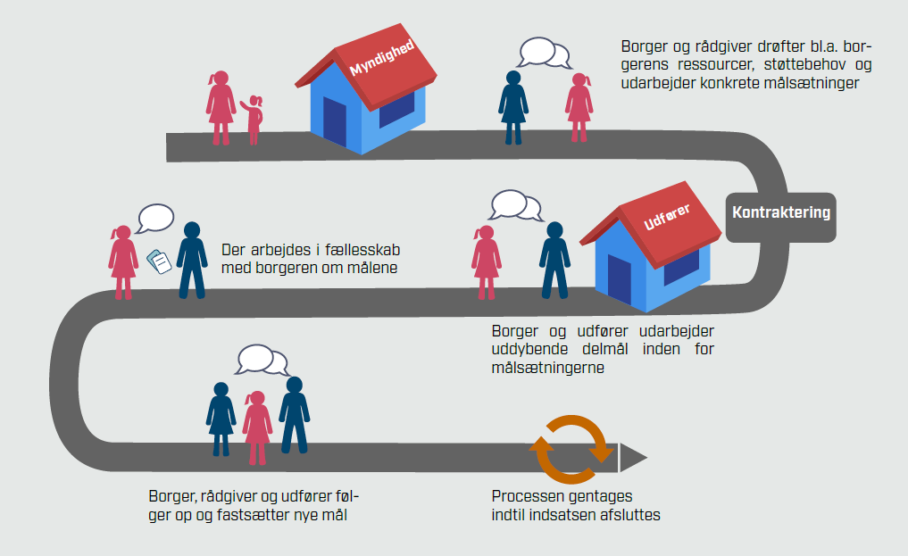
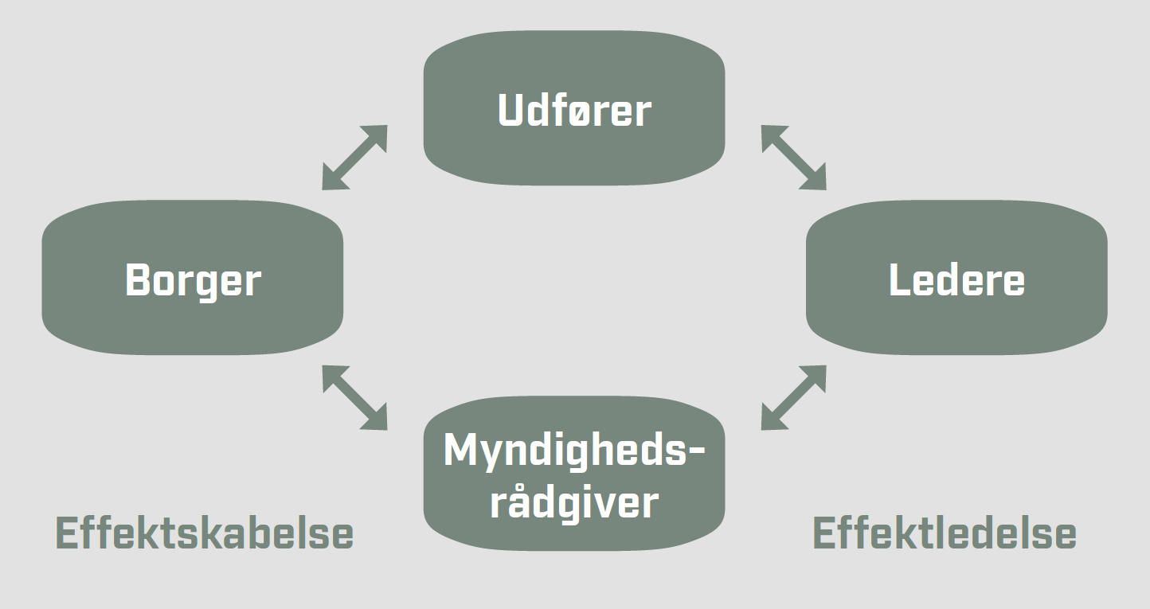
Det handler om borgeren, når vi handler sammen
Uden klare mål, ingen synlig effekt
Samarbejde forpligter
Vi følger op til målet er nået
Der er viden at hente

